Slide 1
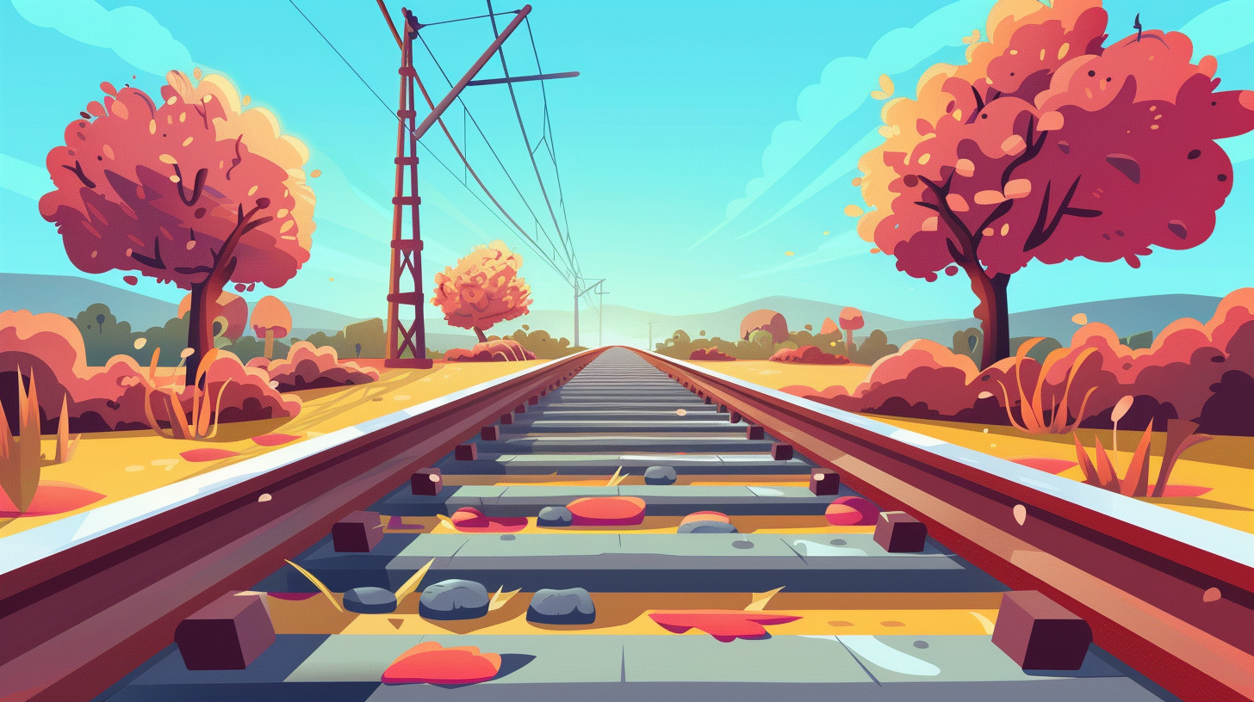


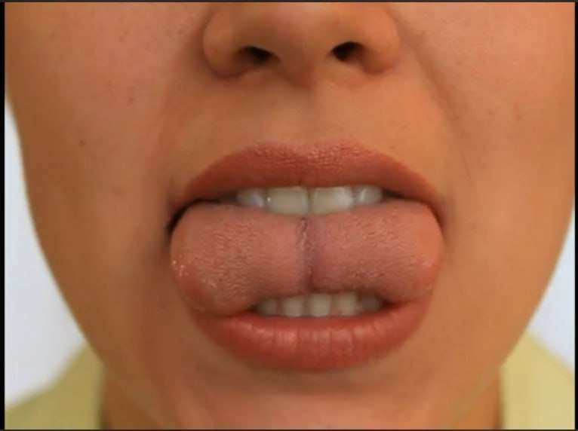















Блины
Рот приоткрыть. Широкий, расслабленный язык положить на нижнюю губу.
Дуем на кошку
Открыть рот. Кончик языка упереть в нижние зубы, подуть на язык.
Заборчик
Улыбнуться (зубы видны). Удерживать губы в таком положении.
Кошка
Открыть рот. Кончик языка упереть в нижние зубы, язык выгнуть вверх.

